Slide 1
国家公派出国留学经验交流
报告人： 李志杰
导师： 王浚 院士
院系： 航空科学与工程学院
联培学校： 美国杜克大学

Slide 2
报告主要内容
行前准备
科研学习
人际交往
日常生活
安全问题

Slide 3
1 行前准备
1
英语能力
扩充词汇量
了解英语国家的用语习惯
Tips
克服心理压力障碍
活学活用

Slide 4
1 行前准备
2
科研准备
已开题
跟国外老师协商好，围绕自己的课题进行相关研究内容，充分利用时间。
跟国内老师讨论敲定自己将来的研究内容；
或明确自己的研究兴趣，提前想好一个或几个ideas，出国后与导师协商研究内容。
未开题
Tips
不要依赖于到了国外等着老师给你安排任务再说；哪怕是一个你觉得又小又笨的idea也会叫国外导师对你提起兴趣的。

Slide 5
1 行前准备
3
出国携带物品
英文影印书
个人常用科研软件、系统盘
备用眼镜
常用药物、体温计
理发器具、理发剪
转换插头插座
各种调味料、火锅底料

Slide 6
1 行前准备
4
租房
何时找房子?
Tips
找什么房子？
如果能找到暂住的地方，建议过去之后再找房子；不行的话就在国内托师兄师姐或朋友帮忙找房租房，不建议自己在没了解房子具体情况时就匆匆敲定租房协议。
一般来说，到了之后再找房买家具是很快的，特别是秋季开学之前房源和二手家具很充足
好的室友很重要
房子周围的环境很重要
2层或以上的apartment强烈建议不要住一楼
房子一般分为apartment 和 house；校内的房子会贵很多；条件宽裕的同学可以选择校内住宿，校外的话选择华人学生学者聚居的小区。

Slide 7
1 行前准备
5
其它
接机
Tips:刚到国外遇到问题一定要寻求学长学姐或朋
友的指点帮助，千万不要一意孤行我行我素
安顿住宿
购置家具及
生活物品
正式开始
留学生活
报到办理
相关手续，办理
银行卡校园卡等

Slide 8
2 科研学习
制定良好的科研学习计划
论文发表与学术道德
学习生活是千变万化的，它总是在引诱你去各种偷懒；
根据个人情况制定学习计划会促使你按照计划实行任务，排除困难和干扰；
良好的计划是进行科研学习任务的根本。
绝对服从学术道德规范，很小的一个作弊或剽窃会毁掉你整个学术生涯；
学术论文不可急于求成，切忌为发文章而发文章；
一篇好的学术论文会使你终生受益，不要以为数量就是唯一评判标准。
在国外高效的
科研与学习
充分利用国外资源
与导师的沟通交流
利用好各种资源、懂得学习方法能使自身迅速增值；
图书馆的作用不能仅仅体现在平时的赶作业与复习上，平时的耳濡目染也很重要；
视野的开拓远比单纯地获得优异的科研学习成绩重要。
与导师有效的沟通能够让你更快融入新的学习环境，是顺利完成学业的必要条件；
要知道，在一定程度上你跟导师还是隶属于雇佣关系，你要学会让BOSS欣赏你，看到你的价值所在。

Slide 9
2 科研学习
与导师的沟通交流
小木虫论坛案例
我是国家公派的博士，在瑞典已有一年了。但这一年里，导师从来没有主动找过我一次，也没有告诉我学习方法及和他交流的方式，他每1,2周和我见一次面。当前的问题是，他从来不告诉我下一步该怎么做，现在挺迷茫的，不知道自己该做什么，也不知道怎么和导师沟通。请高人指点一下怎么和导师沟通，不知道自己该怎么做的时候怎样寻求帮助，怎样有效和导师交流？
Tips
书面称呼导师为Prof. 姓，口语称呼为Professor，他如果告诉你可以直呼其名，之后在写信和交谈时就大胆直接用其名字作称呼即可；
定期或经常预约找老板汇报工作是个很明智的做法，无论汇报结果好坏，他会觉得你勤奋而且在控制之中；
要充分发挥主观能动性，在导师眼里你已经是一个独立作科研的个体，不会再像带小学生那样手把手教你；
实事求是，一定要诚实对待导师交给你的每一个问题。

Slide 10
3 人际交往
1
如何快速积累人脉关系
在保护好自己的前提下，积极参加学生会社团和节日活动，小型聚会等。不要“两耳不闻窗外事，一心只读圣贤书”。
放下架子，有积极的生活态度，常常面带微笑，新的环境下谁都喜欢和一个高高兴兴的人交往。
广积人脉
真诚友爱、相互帮助、尊重他人这些基本的做人素质正是群体相处中必备的通行证。从基本做起更能为友谊打下牢固的根基。

Slide 11
3 人际交往
2
典型的“中式留学生圈子”
55人
30人
10人
5人
“中式交际圈”是一把双刃剑。它能够让刚到异国的留学生迅速摆脱一个人的孤单状态，拥有朋友，同时限制了他们的人际交流群体范围，这对中国留学生的跨文化适应有着不容小觑的影响。
A
B
C
D
同院系华人
不同院系同校华人
其他华人朋友
国外朋友
以100人为例的中国留学生人脉关系示意

Slide 12
3 人际交往
3
与国外友人打交道
时刻注重礼貌礼仪
参加聚会活动要注意形象
Tips
西方国家的人很忌讳被问及收入和私人问题，同时也尽量避免谈及政治、种族、性别、阶级等敏感话题。
丢弃中式表达模式，了解
国外人的思维与行为方式等
自信大方，互相帮助，尊重
了解异国信仰、文化和习俗

Slide 13
4 日常生活
留学
日常生活
购物出行
运动锻炼
学车开车
饮食健康
推荐资料： 《飞跃重洋-美利坚留学生活手册》

Slide 14
5 安全问题
财物安全
居家安全
留学国外
安全问题
开车安全
社交安全
出行安全

Slide 15
5 安全问题
1
财物安全
1
妥善保管重要证件和卡类并存放备份
2
钱包要放且只放少量现金
3
低调生活、切勿炫富
4
增强个人隐私防范意识
切记人身安全重于一切！必须能够在保障自己没有任
何人身安全隐患的情况下再考虑保护个人财物安全！
！

Slide 16
5 安全问题
2
居家与出行安全
Tips
时刻保持自己的安全防范意识
切不可抱有侥幸心理掉以轻心
小心用水用电
预防火灾
预防失窃
避免晚间步行及夜间出行
出门与回家注意观察
身边环境
发现顽固安全
隐患果断换租

Slide 17
5 安全问题
身边案例分析
入室行窃
室外抢劫
2010年11月，一楼Apartment
2011年3月，小区去学校路上
回家遭遇陌生人行窃
遇陌生人索要手机打电话
沉着应对，化险为夷
落入圈套，被持枪抢劫
遇突发事件忽然与坏人直面时，一定要沉着冷静，千万不要惊慌失措，视周围环境而定想办法怎样脱身或最大限度避免受到人身伤害。
一定要时刻观察周围环境，感觉情况不对时要急中生智尽量先脱身。

Slide 18
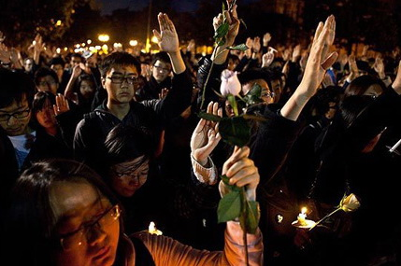
5 安全问题
2012年4月南加州大学事件反思
事件经过：
2011年4月11日凌晨1点左右，洛杉矶Raymond Avenue发生一起枪击案，两名20多岁的中国留学生在车内被枪杀。随后，警方证明，死者均为两名来自中国的研究生，他们在南加州大学（USC）就读电子工程专业。
据洛杉矶警方，已断定这是一起抢劫杀人案件。凶手曾用枪威胁受害者让他们从车里出来，但遭到拒绝。于是凶手近距离向他们开枪。
其中一名遇害的同学正是北航2010届自动化学院的优秀毕业生，北航校友会对此事发表了慰问函。
据最新消息，目前凶手已被警方抓获并将以一级谋杀罪名进行起诉，两名嫌疑人均为美籍非洲裔黑人。美国留学生自发组织对逝者进行了悼念活动。
-----逝者已矣，生者如斯

Slide 19
5 安全问题
3
行车安全
1
2
3
严格遵守当地的交通法律法规，随时配合警察的行动；
即使同一个国家，不同地区或州的交通法规也有可能有较大差别，跨州跨区行车出行前要了解清楚；
养成良好开车习惯，时刻保持警惕和专注，预防别人犯错。
强烈建议新手不开长途车，开车尽量避开高速公路；
即使是有熟练技巧的同学上高速开车前也务必请教有经验的学长学姐了解情况；
遇到大型车辆或校车时要最大限度提高警惕，同时寻找机会避开并拉大车辆距离。
夜间行车出行务必要时刻提高警惕并做好一切应对措施，尽量避免夜间出行；
出门前确认好详细地图路线，人进车内务必先锁好门；
停车后先观察周围情况再下车，车内切忌留下任何可见疑似贵重物品与个人信息。
！美国高速三大杀手：超速行驶；大型车辆；疲劳驾驶

Slide 20
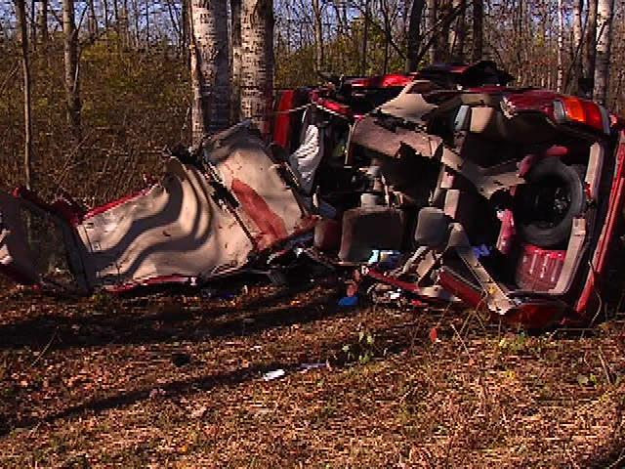
5 安全问题
2010年10月16日
中国留学生车祸事件反思
事件始末：
2010年10月16日5名全部来自美国密歇根大学的中国留学生同乘一辆ＳＵＶ前往密歇根北部观赏红叶，但是途中汽车失控，冲出马路撞向路边的大树。导致前座的一男一女两名学生当场死亡，后座的３名学生受伤。伤者被送往萨吉诺的圣玛丽医院接受治疗，后脱离生命危险。
其中，五人中有三人无驾驶执照，有两名学生刚拿到美国驾照不久，美国高速公路开车经验匮乏。
令人悲痛的是，出事的第二天17号正是一名遇难学生的生日，美国各地中国留学生自发组织了悼念活动。
-----车祸猛于虎也，愿逝者安息

Slide 21
6 其他
应当把挫败感视为人生的考验；
挫折并不可怕，可怕的是我们没有从失败中站起来和成长；
相信自己，风雨过后定会有更加美丽的彩虹！
关于挫折
爱情的棋局里没有固定的套路，关键是自己珍惜把握走好每一步，不要因眼前局势懊恼或忘形；
一个人生命中除了爱情，还有很多重要的事情值得去做，去想，让自己牢稳站在大地上的东西不是爱情，是自己的双脚。
心理健康
关于孤独
关于爱情
不要因为孤独而不当交友；
积极参加活动，寻找一个能够融入自己的集体；
放宽视野豁达心胸，多与别人进行学习和生活的交流。

Slide 22
7 总结
身体健康
专心学习
心情愉快
安全第一
圆满而充实的留学生涯

Slide 23
祝大家一切顺利！学业有成！
Thank You !
jesselzj@gmail.com

